Slide 1
AJAX
Coding Subuh #19
Ahmad Muhardian

Slide 2
Agenda kita..
Kenalan dengan AJAX
XMLHttpRequest
Fungsi fetch()
Latihan

Slide 3
AJAX

Slide 4
Apa itu AJAX?
AJAX = Asynchronous Javascript And XML
Teknik untuk load konten atau data secara asynchronous dengan mengirim request ke server secara background.
Sehingga konten dan data dalam web akan bisa diupdate tanpa harus reload.

Slide 5
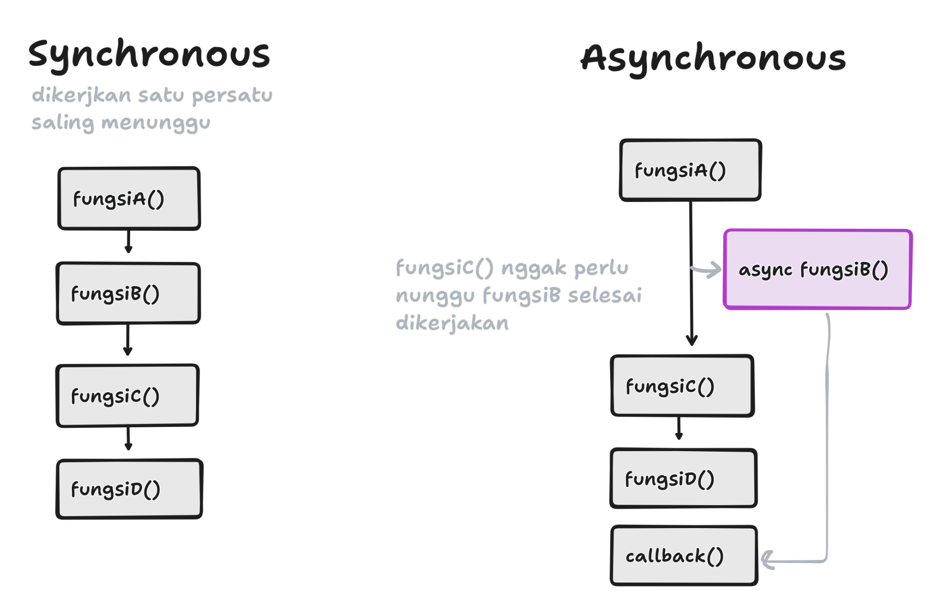

Slide 6
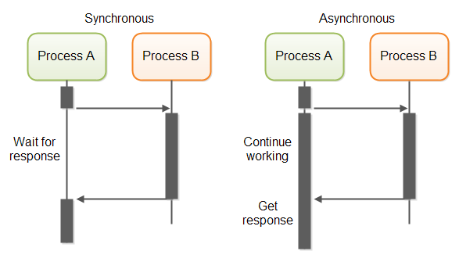

Slide 7
Ada 3 cara membuat AJAX request:
Menggunakan object XMLHttpRequest
Menggunakan fungsi fetch()
Menggunakan library seperti JQuery dan Axios

Slide 8
Menggunakan XMLHttpRequest

Slide 9
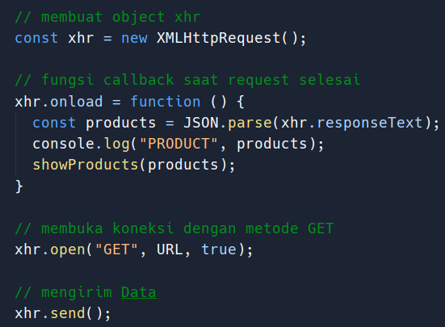
Cara menggunakan XMLHttpRequest
Membuat objek dari class XMLHttpRequest
Setup fungsi callback untuk tiap state/event dari object XMLHttpRequest, misalnya setelah data di load, saat proses request data, saat terjadi error.
Membuka koneksi dengan method open()
Mengirim data dengan method send()

Slide 10
Properti di Object XMLHttpRequest
.responseText -> berisi teks hasil respon dari server
.responseType -> berisi jenis response (json, document, text, blob)
.upload -> berisi object untuk handle upload file
.status -> berisi code status dari request
.timeout -> berisi batas waktu request
Properti lainnya cek di: https://developer.mozilla.org/en-US/docs/Web/API/XMLHttpRequest/

Slide 11
Event di Object XMLHttpRequest
abort -> event saat request dibatalkan
load -> setelah request berhasil dan selesai
error -> event saat request error
timeout -> event saat waktu request habis
progress -> event saat request berjalan
readystatechange -> event saat terjadi perubahan state
Properti lainnya cek di: https://developer.mozilla.org/en-US/docs/Web/API/XMLHttpRequest/

Slide 12
Method di Object XMLHttpRequest
abord() -> untuk membatalkan request
open() -> Membuka koneksi/request
send() -> Buat kirim data ke server
setRequestHeader() -> buat set request header
Properti lainnya cek di: https://developer.mozilla.org/en-US/docs/Web/API/XMLHttpRequest/

Slide 13
Menggunakan Fungsi fetch()

Slide 14
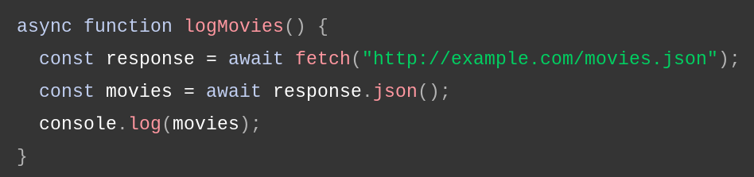
Fungsi fetch()
Fungsi fetch() adalah fungsi untuk melakukan HTTP Request
Fungsi ini dijalankan secara asynchronous dengan promise
Secara default fetch() menggunakan method GET
Buat handle error, fungsi fetch dapat dijalankan dalam try..catch atau then..catch

Slide 15
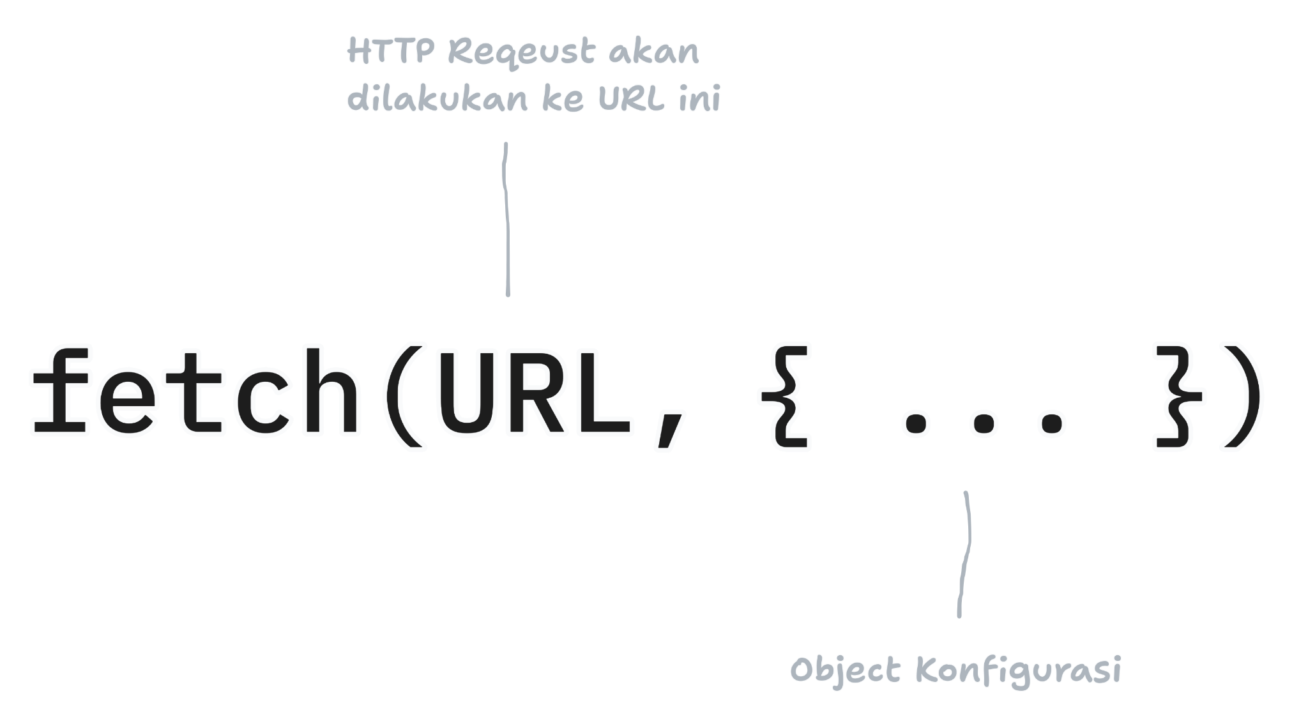
Konfigurasi fetch()

Slide 16
Konfigurasi fetch()
method -> untuk menentukan method yang akan dipakai
headers -> untuk menentukan HTTP Headers
body -> untuk menentukan HTTP Body, biasanya berisi data yang akan dikirim
redirect -> untuk handle redirect.
cache -> untuk menentukan cache
Properti konfigurasi lainnya, cek di: https://developer.mozilla.org/en-US/docs/Web/API/Fetch_API/Using_Fetch

Slide 17
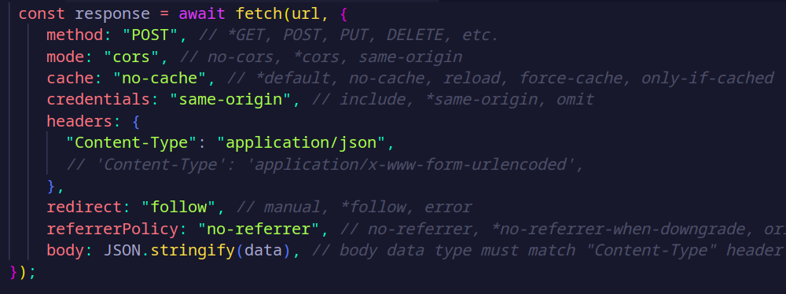
Contoh Konfigurasi fetch()

Slide 18
Menggunakan Library

Slide 19


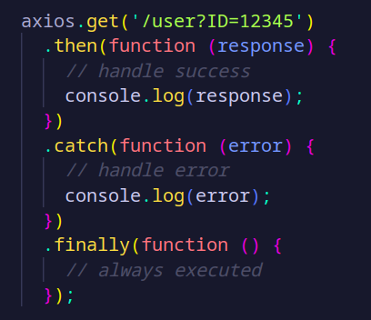
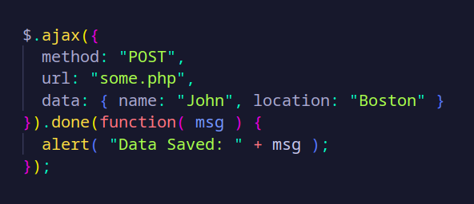
Melakukan AJAX Request dengan Library

Slide 20
Latihan 💪

Slide 21
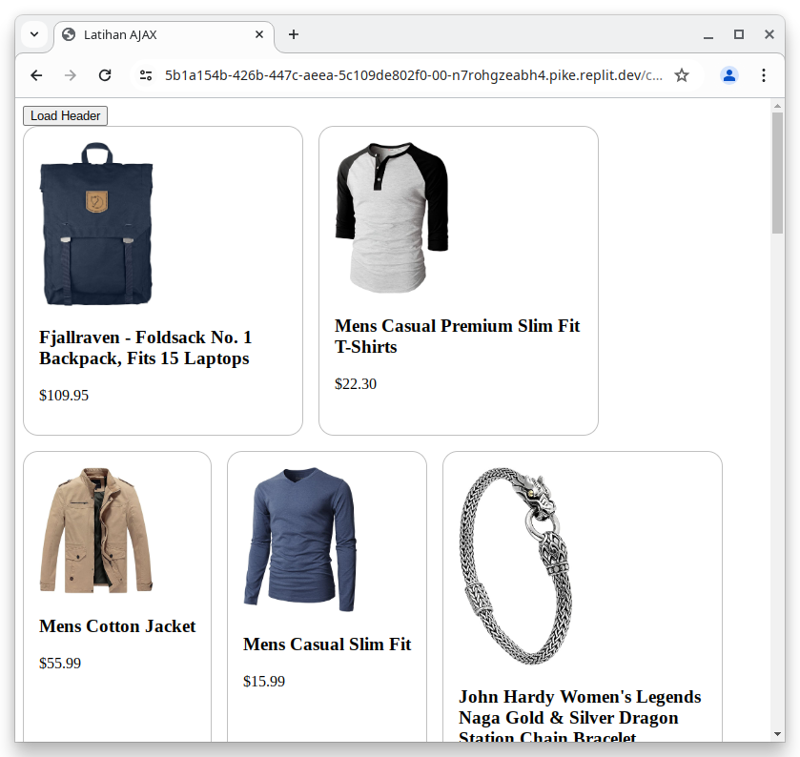
Latihan: AJAX dengan XMLHttpRequest
Ambil data produk dari https://fakestoreapi.com/products lalu tampilkan ke HTML
Load header dengan AJAX saat tombol diklik

Slide 22
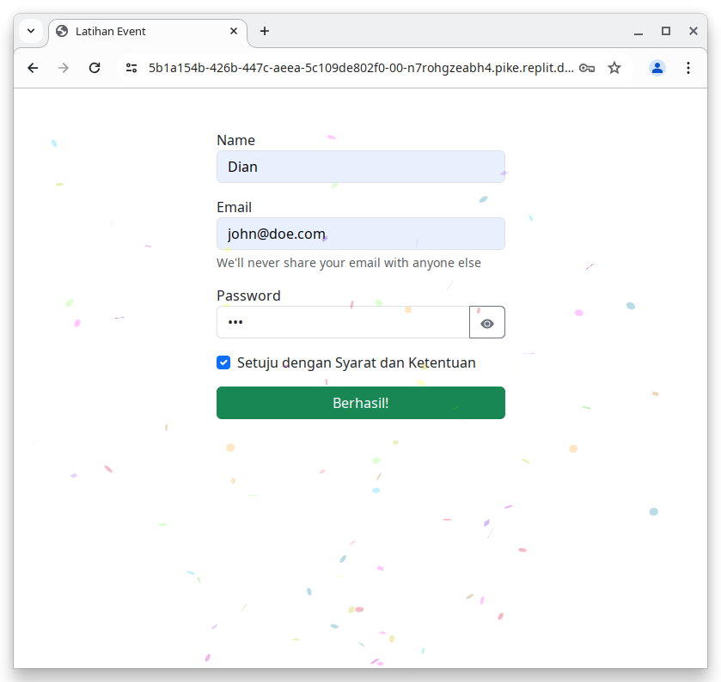
Latihan: AJAX dengan fetch()
Ubah form register dari pertemuan 16 (latihan-event.html)
Tambahkan AJAX Request dengan fetch() untuk mengirim data ke server: https://codesandbox.io/p/sandbox/coding-subuh-ajax-server-33zfhf

Slide 23
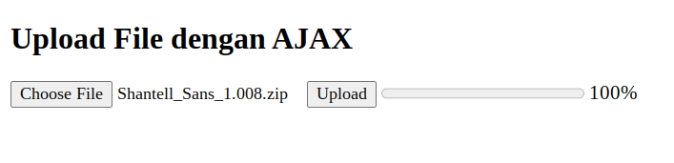
Latihan: AJAX Upload
Buat form upload file dan kirim filenya dengan AJAX ke server: https://codesandbox.io/p/sandbox/coding-subuh-ajax-server-33zfhf

Slide 24
🎉
Selamat
Kita sudah selesai hari ini..

Slide 25
Resources & Referensi
XMLHttpRequest: responseType property - Web APIs | MDN
Using the Fetch API
https://www.petanikode.com/javascript-ajax/
Belajar Nodejs #12: Menggunakan Database SQLite pada Nodejs

